Slide 1
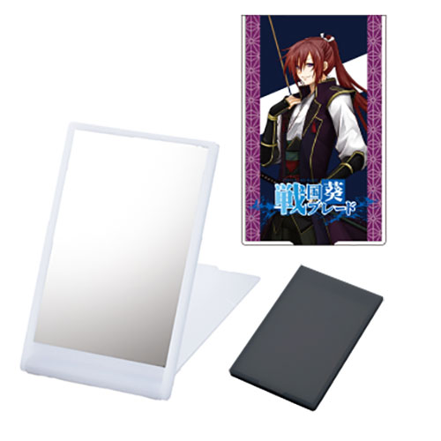
【提案書】
ポケットミラー フロスト (フルカラー対応)
特徴
名刺などと同等サイズで持ち歩くのに便利なフロストポケットミラーです。
フルカラープリント対応ですので、
写真やグラデーションなどを使った
オリジナル名入れにおすすめです。
納期
納期スペース
仕様
素 材：PS､ガラス
サイズ：53×85×5mm（包装形態：OPP袋）
備 考：ホワイト、ブラック
お見積
お見積りスペース

